Slide 1
Bölüm 27
Akım ve Direnç

Slide 2
Elektrik Akımı
Elektriğin en pratik uygulamaları elektrik akımını ilgilendirir.
Elektrik yükleri boşluğun bazı bölgelerine hareket eder. Direnç devre elemanlarına ilave edilen yeni bir elemandır.
Enerji bir cihaza, bir elektrik devresi ile aktarılır. Enerji aktarım mekanizmasına, T_{ET} elektrik iletimi denir.
Elektrik akımı, yükün boşluğun bazı bölgesine akma hızıdır.
Akımın SI birimi ampere (A) dir..
1 A = 1 C / s
Elektrik akımının sembolü I dır.
Giriş

Slide 3
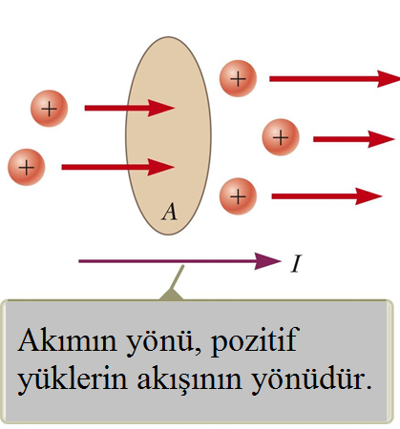
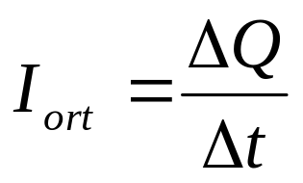
Ortalama Elektrik Akımı
Yüklerin, A alanlı yüzeye dik olarak hareket ettiğini varsayalım.
Δt anında A yüzeyi boyunca geçen yük miktarı ΔQ olursa, o zaman, ortalama akım aşağıdaki ifade ile verilir.
Kesim 27.1

Slide 4
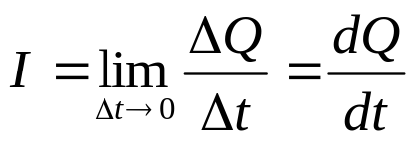
Ani Elektrik Akımı
Yük akış hızı zamana bağlı değişirse, ani akım, I, yükün zamana göre türevidir.
Kesim 27.1

Slide 5
Akımın yönü
Yüzey boyunca geçen yüklü parçacıklar pozitif, negative yada her ikisi de olabilir.
Akımın yönünü pozitif yüklerin akış yönü ile aynı yönde olduğunu söylemek gelenekseldir.
Adi bir iletkende, akım akışının yönü elektronların akış yönünün zıttıdır.
Yük taşıyıcılar olarak herhangi hareket eden yükü ima etmek yaygın bir durumdur.
Kesim 27.1

Slide 6
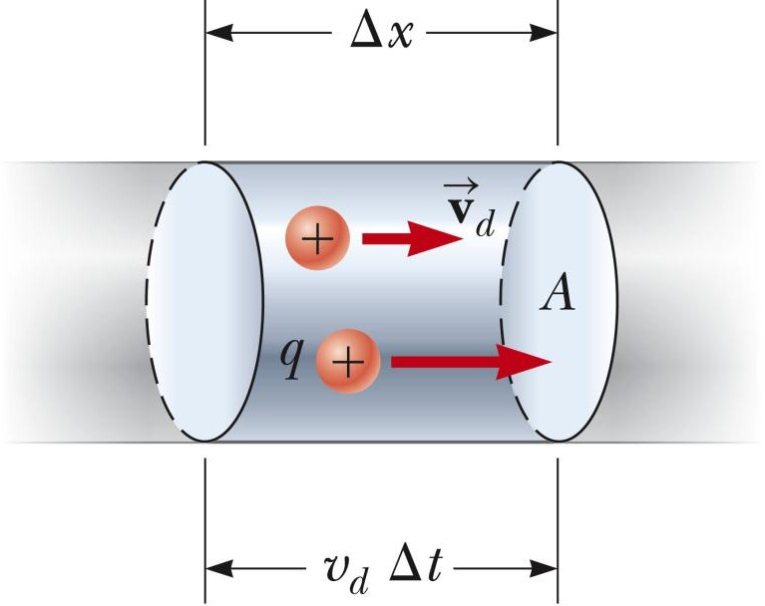
Akım ve Sürüklenme Sürati
Yüklü parçacıklar, kesit alanı A olan silindirik iletken boyunca hareket eder.
n, birim hacim başına hareketli yük taşıyıcıların sayısıdır.
nAΔx, bir dilimdeki yüklerin toplam sayısıdır.
Kesim 27.1

Slide 7
Akım ve Sürüklenme Sürati, devamı
Toplam yük, taşıyıcıların sayısı ile taşıyıcı başına q yükün çarpımıdır.
ΔQ = (nAΔx)q
Taşıyıcıların silindirin eksenine paralel hızla hareket ettiğini ve onların x-doğrultusunda bir yer değiştirmeye maruz kaldığını varsayalım.
Taşıyıcıların hareket et me sürati v_{d} ise, o zaman,
v_{d} = Δx / Δt ve Δx = v_{d} Δt
Tekrar yazılırsa: ΔQ = (nAv_{d} Δt)q
Son olarak, akım, I_{ave} = ΔQ/Δt = nqv_{d}A
v_{d} sürüklenme sürati diye bilinen sürat ortalama sürattir.
Kesim 27.1

Slide 8
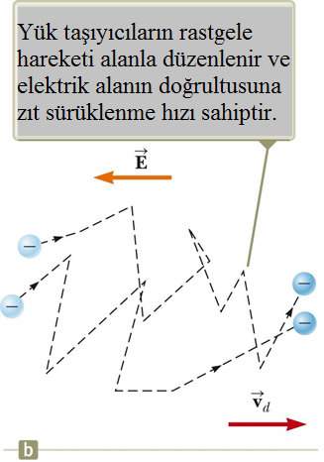
Bir İletkende Yük Taşıyıcıların Hareketi
İletkene bir potansiyel farkı uygulandığı zaman, iletkende elektrik alan oluşur buda elektronlar üzerine elektriksel kuvvet etki eder.
Elektronların hareketi artık gelişigüzeldir.
Zikzak siyah çizgiler, elektrik alanın varlığında iletkendeki yük taşıyıcıların hareketini temsil eder.
Net sürüklenme sürati düşüktür.
Doğrultudaki keskin değişimler çarpışmalardan dolayıdır.
Elektronun net hareketi, elektrik alanın doğrultusuna zıttır.
Section 27.1

Slide 9

Yük Taşıyıcıların Hareketi, final
Elektrik alanın varlığında, tüm çarpışmalara rağmen, yük taşıyıcıları sürüklenme hızıyla iletken boyunca yavaşça hareket eder.
v_{d}
Elektrik alan, kablodaki iletim elektronlarına bir kuvvet etki ettirir. Bu kuvvetler kablodaki elektronların hareket etmesine neden olur ve akımı oluşturur.
Elektron zaten kabloda mevcuttur.
Onlar batarya tarafından oluşturulan elektrik alana tepki verirler.
Batarya elektronları sağlamaz, sadece elektrik alanı oluşturur.
Kesim 27.1

Slide 10





Örnek 27.1, Bakır Teldeki Sürüklenme Hızı
Binalarda kullanılan tipik bir 12 ayar bakır tel kesit alanına sahiptir. Şayet bakır tel 10 A lik akım taşırsa, elektronların sürüklenme hızı ne olur? Her bir bakır atomunun akıma bir serbest elektron katkıda bulunduğunu kabul ediniz. Bakırın yoğunluğu dir.
Çözüm:
Bakırın molar kütlesi 63,5 g/mol dür. Herhangi bir maddenin 1 molü Avagadro sayısı kadar atom ihtiva eder. Bakırın yoğunluğunu bildiğimizden bakırın 63,5 g nın kapladığı hacmi hesaplayabiliriz.
Her bir bakır atomu akıma serbest elektron ile katkıda bulunduğu için,
Kesim 27.1

Slide 11

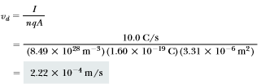
Örnek 27.1, Bakır Teldeki Sürüklenme Hızı
şeklinde elde ederiz. Eşitlik 27.47 den sürüklenme hızı
olarak buluruz. Burada q elektron başına yükün mutlak değeridir. Sonuç olarak
olur.
Kesim 27.1

Slide 12
Akım Yoğunluğu
J bir iletkenin akım yoğunluğudur.
Bu alan başına akım olarak tanımlanır.
J ≡ I / A = nqv_{d}
Bu ifade sadece, akım yoğunluğu düzgün ve A akım doğrultusuna dik ise geçerlidir.
J nin SI birimi A/m² dir.
Akım yoğunluğu pozitif yük taşıyıcıların doğrultusundadır.
Kesim 27.2

Slide 13
İletkenlik
Her ne zaman iletken boyunca bir potansiyel farkı olduğunda, akım yoğunluğu ile bir elektrik alan iletkende oluşur.
Bazı materyaller için, akım yoğunluğu alanla doğru orantılıdır. Orantı sabiti, σ ya iletkenin iletkenlik sabiti adı verilir.
Kesim 27.2

Slide 14
Ohm Yasası
Bir çok materyaller için, Ohm yasası, akım yoğunluğunun elektrik alana oranı σ sabit olduğunu ve akımı meydana getiren elektrik alandan bağımsız olduğunu beyan eder.
Çoğu metaller Ohm yasasına uyar.
Matematiksel olarak, J = σ E
Ohm yasasına uyan materyallere omik olduğu söylenir.
Fakat tüm materyaller Ohm yasasına uymaz.
  Ohm yasasına uymayan materyaller omik olmayan materyaller denir.
Ohm yasası doğanın temel yasalarından değildir.
Ohm yasası sadece belirli materyaller için geçerli ampirik bir bağıntıdır.
Kesim 27.2

Slide 15
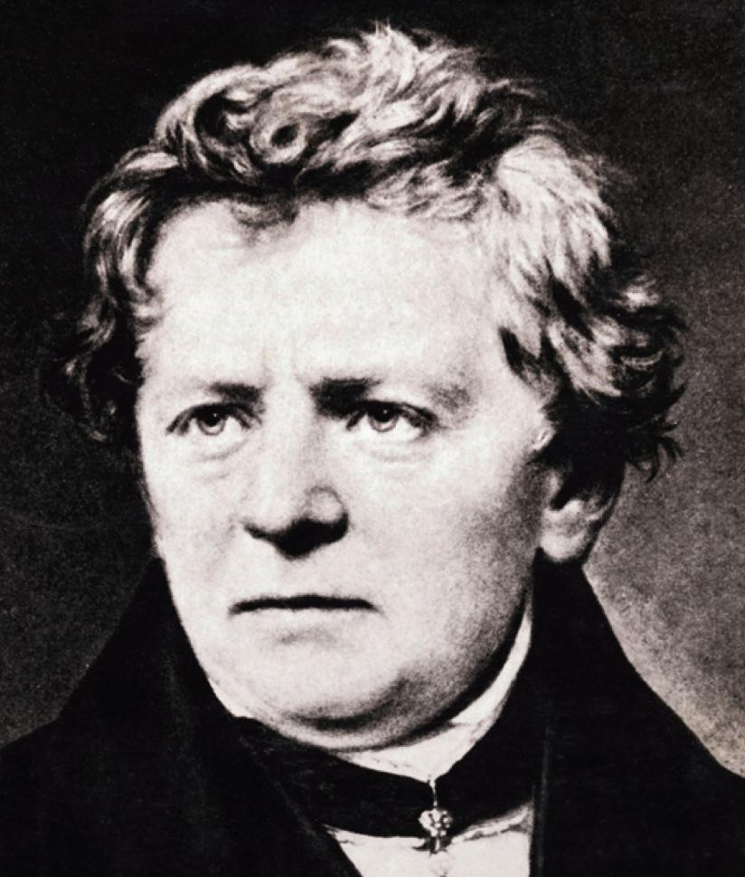
Georg Simon Ohm
1789 -1854
Alman Fizikçisi
Direnci formüle etti.
Ohm yasası formu olarak bilinen orantılılığı keşfetti.
Kesim 27.2

Slide 16
Direnç
Bir iletkende, iletkenin uçlarına uygulanan potansiyel ile iletkenden geçen akımla orantılıdır.
Orantı sabitine, iletkenin direnci adı verilir.
_{R ≡} ΔV
I
Direncin SI birimi ohms (Ω) dur.
1 Ω = 1 V / A
Bir devredeki direnç, iletken içindeki sabit atomlarla akım taşıyan elektronlar arasındaki çarpışmalardan meydana gelir.
Kesim 27.2

Slide 17
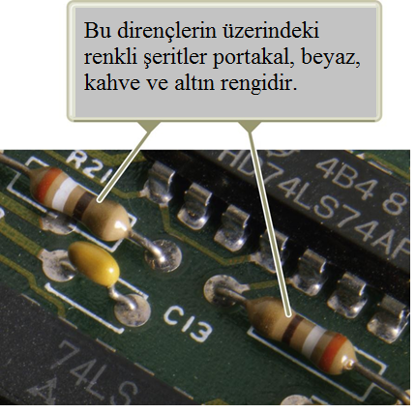
Dirençler
Çoğu elektrik devreleri, devrenin değişik kısımlarında akımı kontrol etmek için direnç diye bilinen devre elemanını kullanır.
Bağımsız direnç yaygın bir şekilde kullanılır.
Dirençler, entegre devre ciplerini oluşturabilir.
Dirençlerin değeri normal olarak renkli şeritlerle gösterilir.
İlk iki şerit, direncin değeri olan ilk iki rakamı veriri.
Üçüncü şerit, onun üst değerlerini verir.
Son şerit toleransı verir.
Kesim 27.2

Slide 18
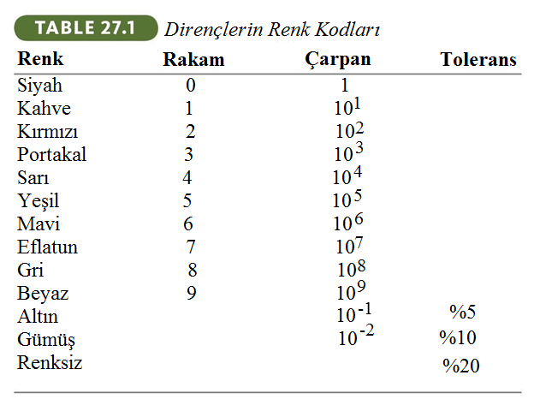
Direncin Renk Kodları
Kesim 27.2

Slide 19

Örnek Dirençlerin Renk Kodları
Kırmızı (=2) ve mavi (=6) ilk iki rakamı verir: 26
Yeşil (=5) 10 ‘un kuvvetini verir: 10⁵
O zaman direncin değeri 26 x 10⁵ Ω (or 2.6 MΩ) dir.
Tolerans 10% dır (gümüş = 10%) yada 2.6 x 10⁵ Ω
Kesim 27.2

Slide 20

Özdirenç
İletkenliğin tersi özdirençtir.
ρ = 1 / σ
Özdirencin birimi SI da ohm-meters (Ω . m) dir.
Direnç özdirenç ile arasında bağıntı vardır.:
R = ρ
A
Kesim 27.2

Slide 21
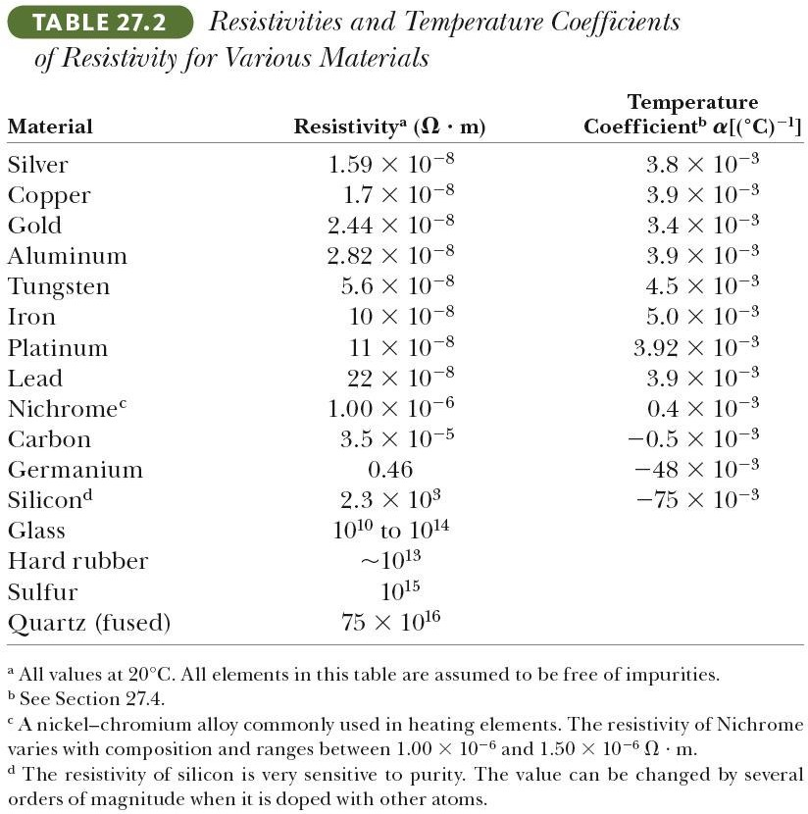
Özdirenç Değerleri
Kesim 27.2

Slide 22
Özet, Direnç ve Özdirenç
Her omik materyal maddenin özelliklerine ve sıcaklıklarına bağlı olan karakteristik bir özdirence sahiptir.
Özdirenç maddelerin bir özelliğidir.
Bir materyalin direnci onun geometrisine ve onun özdirencine bağlıdır.
Direnç cismin bir özelliğidir.
İdeal bir iletken sıfır özdirence sahip olacaktı. İdeal bir yalıtkan sonsuz özdirence sahip olacaktı.
Kesim 27.2

Slide 23
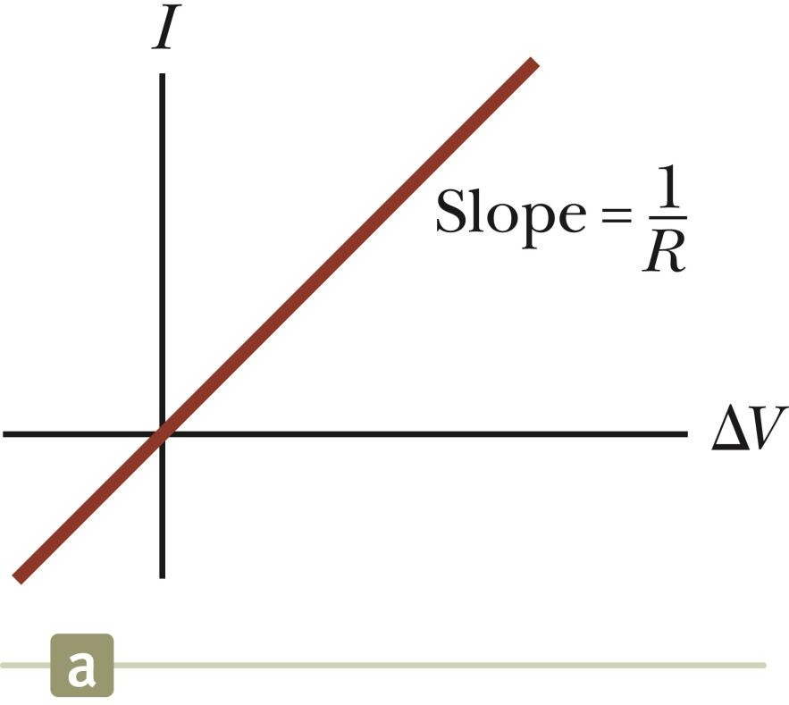
Omik Materyal, Grafik
Omik bir devre
Direnç tüm voltaj aralıklarında sabittir.
Akım ile voltaj arasındaki bağıntı doğrusaldır.
Eğim dirence bağlıdır.
Kesim 27.2

Slide 24
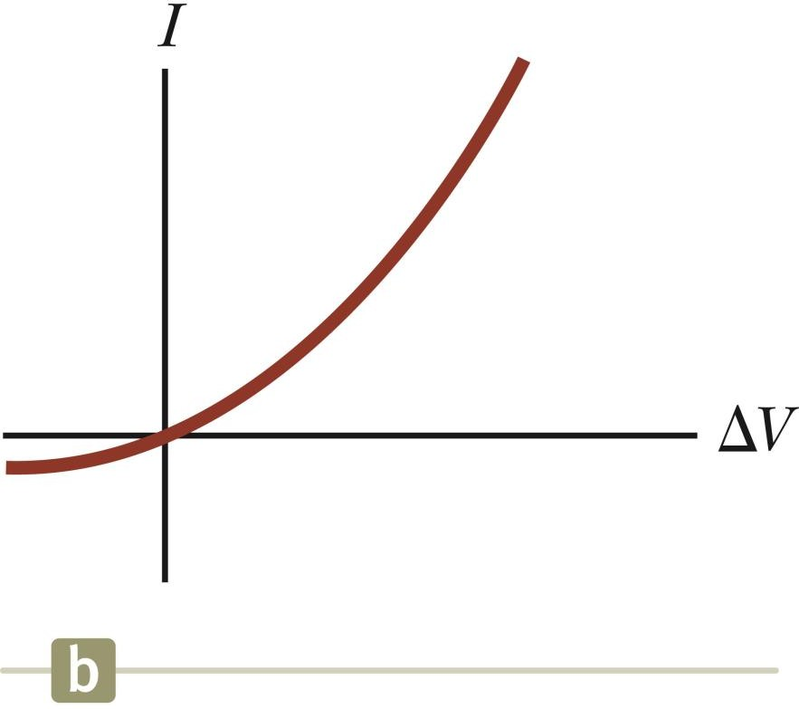
Omik olmayan Materyal, Grafik
Omik olmayan materyalin direnci voltaj yada akıma göre değişir.
Akım-voltaj bağıntısı doğrusal değildir.
Eklem diyot omik olmayan devre elemanın yaygın bir örneğidir.
Kesim 27.2

Slide 25



Örnek 27.2 Bir İletkenin Direnci
Boyu 10 cm ve dik kesit alanı olan silindirik bir alüminyum parçasının direncini hesaplayınız. Bunu cam için tekrarlayınız.
Çözüm:
Alüminyum çubuğun direnci Denk. 27.11 ve Tablo 27.1 den yararlanarak hesaplayabiliriz.
Benzer şekilde, cam için;
bulunur.

Slide 26
Örnek 27.3 Nikrom Telin Direnci
Yarıçapı 0,321 mm olan 22 ayar bir nikrom telin birim uzunluğu başına düşen direnci hesaplayanız.
Bir nikrom telin 1 m lik kısmına 10 V luk bir potansiyel farkı uygulanırsa telden geçen akım ne olur?
Çözüm:
Telin kesit alanı
Nikromun özdirenci dir. Birim uzunluk başına düşen direnci bulmak için Denk 27.11 eşitliğinden,
(b) Bir telin 1 m’si 4,6 Ω luk dirence sahip olduğundan 27.8 eşitliğinden
bulunur.

Slide 27
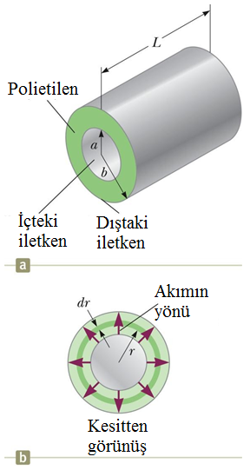
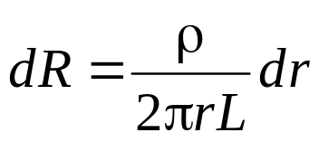


Örnek 27.4 Bir Kablonun Direnci
İletkenler arasındaki silisyum dr kalınlığında merkezinde bir eleman olduğunu varsayalım.
Silisyumun silindirik oyuğun direnci
Kesim 27.2

Slide 28
Elektriksel İletim – Model
Düzgün dizilmiş atomlar artı serbest elektronlar topluluğu olarak bir iletkene işlem yapalım.
Serbest elektronlara çoğu kez iletim elektronları deriz.
Atomlar katıda bağlı olduğu zaman, bu elektronlar serbest olur.
Elektrik alanın yokluğunda, iletim elektronların hareketi gelişigüzeldir.
Onların sürati 10⁶ m/s mertebesindedir.
Kesim 27.3

Slide 29
Elektriksel İletim – Model, 2
Elektrik alan uygulandığı zaman, iletim elektronları sürüklenme hızı verilir.
Tahminler:
Çarpışmadan sonra elektronların hareketi çarpışmadan önceki elektronların hareketinden bağımsızdır..
Elektrik alanda, elektronlar ve atomlar çarpıştığı zaman, elektronlar için elde edilen fazla enerji iletkenin atomlarına aktarılır.
  Bu iletkenin sıcaklığının artmasına neden olur.
Kesim 27.3

Slide 30

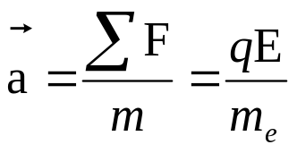
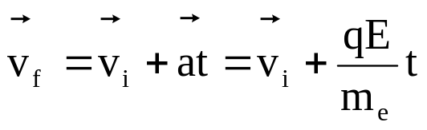
İletim Modeli– Sürüklenme Hızının Hesaplanması
Elektronların maruz kaldığı kuvvet
dir. Newton’un İkinci Yasasından, ivme
Hareket denklemini uygularsak;
Başlangıç hızı gelişigüzel olduğundan, onların ortalama değeri sıfırdır.
Kesim 27.3

Slide 31
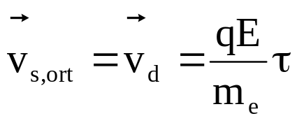

İletim Modeli, 4
Ardışık çarpışmalar arasından ortalama zaman aralığı τ olsun.
Son hızın ortalama değeri sürüklenme hızıdır.
Bu aynı zamanda, akım yoğunluğuna bağlıdır;
n ibirim hacimdeki yük taşıyıcıların sayısıdır.
Kesim 27.3
This is also related to the current density: J = nqv_{d} = (nq²E / m_{e})τ
n is the number of charge carriers per unit volume.

Slide 32
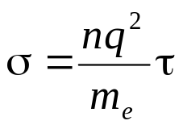
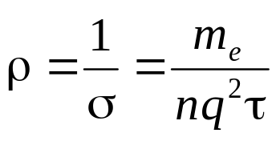
İletim Modeli, final
Ohm yasasını kullanarak, bir iletkenin iletkenliği ve özdirenci için ifadeler bulunabilir.
Klasik modele göre, iletkenlik ve özdirenç alanın şiddetine bağlı değildir.
Bu özellik, Ohm yasasına uyan bir iletkenin karakteristik özelliğidir.
Kesim 27.3

Slide 33

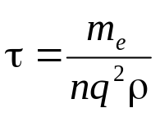



Örnek 27.5 Bir Teldeki Çarpışmalar
Örnek 27.1 in veri ve sonuçları ile klasik elektron iletim modelini kullanarak, 20°C deki bakırda elektronların çarpışmaları arasındaki ortalama zamanı bulunuz.
Bakırsa serbest elektronlar için ortalama termal süratin olduğunu kabul ederek ve (a) da bulunan sonucu kullanarak, bakırdaki elektronlar için ortalama serbest yolu hesaplayınız.
Çözüm:
27.17 eşitliğinden,
olduğunu görürüz. Burada bakır için ve 27.1 örneğinde
olarak bulunur.

Slide 34

Örnek 27.5 Bir Teldeki Çarpışmalar
(b)
ki bu 40 nm ye denktir. Çarpışmalar çok kısa zamanda olmasına rağmen, elektronlar bir atomla çarpışmadan önce, atomlar arası mesafenin hemen hemen 200 katı kadar yol giderler.

Slide 35

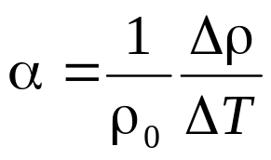
Direnç ve Sıcaklık
Sınırlı sıcaklık aralığında, bir iletkenin özdirenci yaklaşık olarak sıcaklıkla doğrusal olarak değişir.
ρ_{o}, referans T_{o} sıcaklığındaki özdirençtir.
T_{o} ekseriya 20°C dir.
  α özdirencin sıcaklık katsayısıdır.
    α nın SI birimi ºC⁻¹ dir.
Özdirencin sıcaklık katsayısını aşağıdaki gibi ifade edilebilir.
Kesim 27.4

Slide 36

Direncin Sıcaklıkla Değişimi
Düzgün tesir kesit alanlı bir iletkenin direnci özdirençle orantılı olduğundan, direnç üzerine sıcaklık etkisini bulabilirsiniz.
Bu özelliğin kullanımı, özel bir maddeden yapılan bir probun direncini dikkatli bir şekilde izlenerek tam sıcaklık ölçümleri yapılabilir.
Kesim 27.4

Slide 37
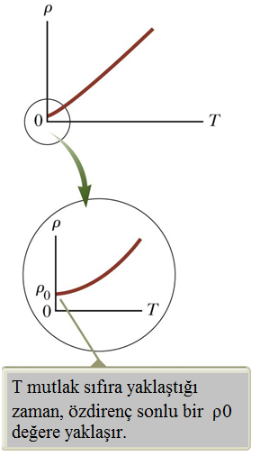
Direnç ve Sıcaklık, Grafiksel Görümümü
Bazı metaller için, özdirenç hemen hemen sıcaklıkla orantılıdır.
Doğrusal olmayan bölge daima çok düşük sıcaklıklarda vardır.
Sıcaklık mutlak sıfıra ulaştığı zaman, özdirenç ekseriya bazı sonlu değerlere ulaşır.
Kesim 27.4

Slide 38
Artık Özdirenç
Mutlak sıfıra yakın artık özdirenç, öncelikle, elektronların metaldeki safsızlıklar ve kusurluluklarla çarpışmasına nedendir.
Yüksek sıcaklık özdirenci, baskın olarak, elektronlar ve metal atomları arasındaki çarpışmalarla karakterize edilir.
Bu grafikte doğrusal değişen kısımdadır.
Kesim 27.4

Slide 39




Örnek 27.6 Platin Dirençli Termometre
Platinden yapılmış bir direnç termometresi 20°C de 50,0 Ω luk bir dirence sahiptir. Termometre, erimiş indiyum ihtiva eden bir kaba daldırıldığında, direnci 76,8 Ω a çıkmaktadır. Bu bilgilerden indiyumun erime noktasını bulunuz. Platin için
dir.
Çözüm:
27.21 Denkleminden ΔT yi çözersek;
elde ederiz. olduğundan;
buluruz.

Slide 40
Yarıiletkenler
Yarıiletkenler, sıcaklık artarken özdirencinin azaldığını gösteren materyallerdir.
α negatiftir.
Yüksek sıcaklıklarda yük taşıyıcıların yoğunluklarında bir artış vardır.
Kesim 27.4

Slide 41
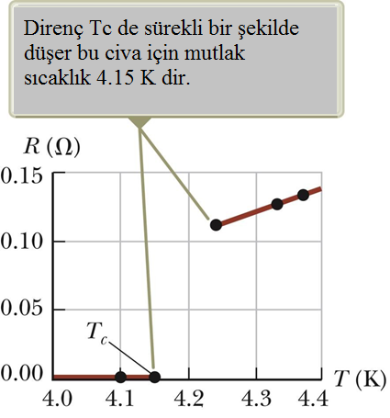
Superiletkenler
Materyaller ve bileşiklerin bazı sınıfları belirli T_{C} sıcaklık altında sıfır direnç gösterir.
T_{C} kritik sıcaklık adı verilir.
Grafik T_{C} nin üstünde normal metalle aynıdır fakat T_{C} de aniden sıfıra düşer.
Kesim 27.5

Slide 42
Superiletkenler, devamı
T_{C} nin değeri,
Kimyasal kompozisyona
basınca
Moleküler yapıya
karşı hassastır.
Akım, süperiletkende kurulduğu zaman, voltaj uygulamaksızın akım devam eder.
R = 0 olur.
Kesim 27.5

Slide 43
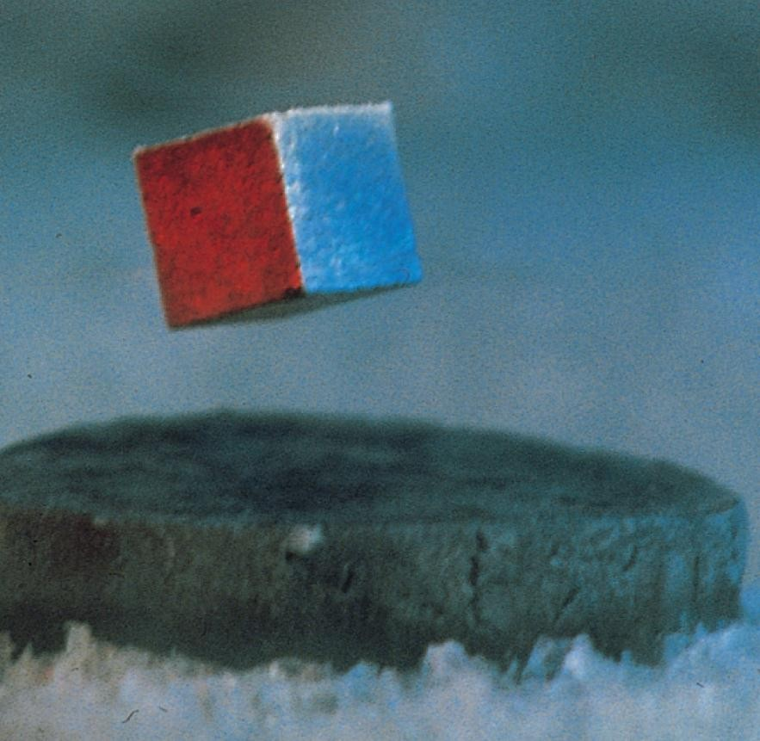
Superiletkenlerin Uygulaması
Superiletkenlerin önemli bir uygulaması superiletken magnettir.
Manyetik alanın büyüklüğü normal elektromanyetlerden 10 kat daha büyüktür.
Bu magnetler enerji depolama olarak dikkate alınabilir.
Bunlar MRI de hali hazırda kullanılıyor.
Kesim 27.5

Slide 44
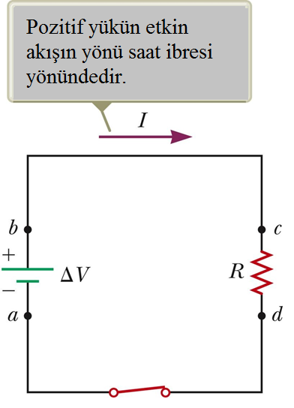
Elektriksel Güç
Yandaki devreyi varsayalım.
Tüm devre bir sistemdir.
Bir yük a dan b ye hareket ettiği zaman, sistemin elektrik potansiyel enerjisi QΔV ile artar.
Bataryadaki kimyasal enerji aynı miktarda azalır.
Bu elektriksel potansiyel enerji dirençte iç enerjiye dönüştürülür.
Dirençteki atomların artan salınımsal hareketine karşılık gelir.
Kesim 27.6

Slide 45
Elektriksel Güç, 2
Direnç normal olarak hava ile temas halindedir, buna göre havanın artan sıcaklığı, ısıyla havaya enerji aktarımı ile sonuçlanacak.
Direnç aynı zamanda termal ışınım yayar.
Bir zaman sonra, direnç sabit bir sıcaklığa ulaşır.
Bataryadan gelen enerji girişi, ısı ve ışınımla enerji çıkışıyla dengelenir.
Direnç üzerinden yük geçtikçe sistemin potansiyel enerjisindeki azalma oranı sistemin dirençteki iç enerji kazanma orana eşittir.
Güç, enerjinin dirence verildiği orandır.
Kesim 27.6

Slide 46
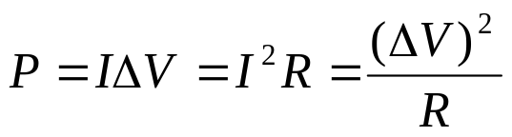
Elektriksel Güç, final
Güç, P = I ΔV denklem ile verilir.
Ohm yasasını uygularsak, alternatif ifadeler bulunabilir.
Birimleri: I, A; R, Ω; ΔV, V ve P, W dır.
Kesim 27.6

Slide 47
Akım Hakkında Son Notlar
Tek bir electron devrede sürüklenme hızında hareket ediyor.
Bir elektronun devre etrafında tam hareket etmesi saatler alabilir. Akım devrenin her yerinde aynıdır.
Akım, devrede her yerde bitmemiştir.
Yükler, devrenin tüm noktalarında aynı dönme hassaiyetinde akar.
Kesim 27.6

Slide 48
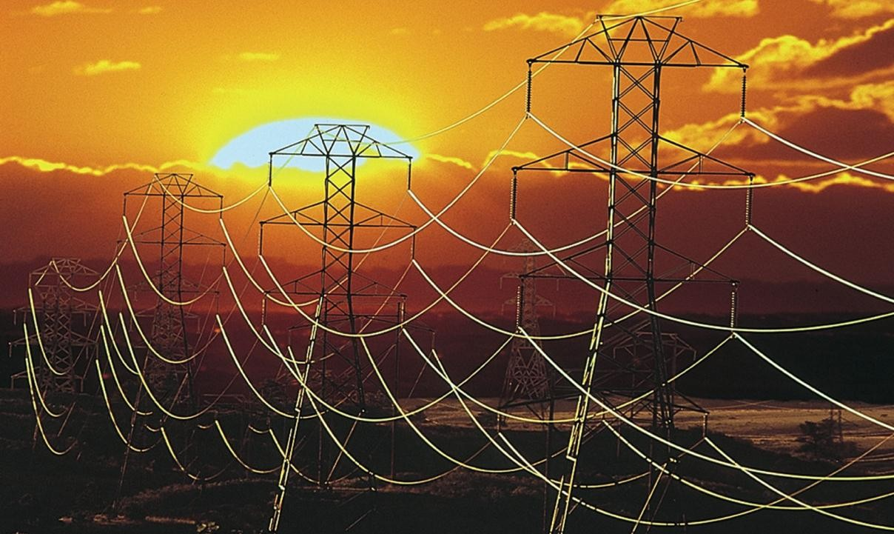
Elektriksel Güçün İletimi
Gerçek güç hatları dirence sahiptir.
Güç üreten şirketler, kayıpları minimum yapmak için yüksek voltajlarda ve düşük akımlarda elektriği iletirler.

Slide 49

Örnek 27.7 Elektrik Isıtıcısındaki Güç
Bir elektrik ısıtıcısı, toplam direnci 8 Ω olan bir nikrom tele 120 V potansiyel farkı uygulanacak şekilde yapılmıştır. Tel vasıtasıyla taşınan akım ve ısıtıcının harcadığı gücü bulunuz.
Çözüm: ΔV=RI olduğundan,
elde ederiz. Ifadesini kullanarak harcadığı gücü
olarak bulabiliriz. Uygulanan potansiyel farkını iki katına çıkarırsak akım iki katına fakat dört katına çıkar.

Slide 50
Örnek 27.8 Akşam yemeği yapmanın maliyeti
Sürekli olarak 20 A ve 240 V ta çalışan bir fırında 4 saatte pişirilen hindinin fiyatını tahmin ediniz.
Çözüm: Fırın tarafından harcanan güç,
Tüketilen enerji, güç x zaman olduğu için ödemeniz gereken enerji miktarı,
Şayet kilowatt saat başına ödenmesi gereken bedel tahmini olarak 8,00 ₡ ise
olur.

Slide 51

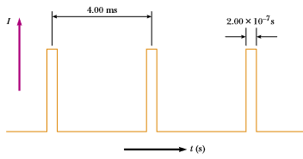
Örnek 27.9 Elektron Demetindeki Akım
Bir parçacık hızlandırıcıda, elektronlar 40,0 MeV lik enerji ile çıkıyor . Elektronlar kararlı bir demet şeklinde çıkmazlar, fakat ziyade 250 atım/s lik hızlarda bir atım şekilndedir. Bu Şekil 27.18 deki atmalar arasındaki zaman 4 ms karşılık gelir. Her bir atma 200 ns durumunu korur ve bu atmalardaki elektronlar 250 mA lik akım meydana getirir. Akım, atmalar arasında sıfırdır. (a) Atma başına hızlandırıcı tarafından ne kadar electron çıkartılır?

Slide 52
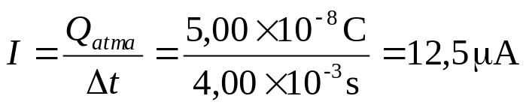
Örnek 27.9 Elektron Demetindeki Akım
Çözüm:dQ=Idt biçimindeki 27.2 denklemini kullanarak atma başına yük miktarını bulmak için integralini alırız. Atma varken akım sabittir. O halde,
elde edilir. Atma başına yük miktarını electron yüküne bölerek atma başına elektron sayısını buluruz.
(b) Hızlandırıcı tarafından oluşturulan atma başına ortalama akım?
Ortalama akım Eşitlik 27.1 de Iort=ΔQ/Δt şeklinde verilir. Atmalar arasındaki zaman aralığı 4,00 ms olduğuna göre
Elde ederiz, ki bu da 250 mA dir ve sadece pik akımının %0,005 i kadardır.

Slide 53
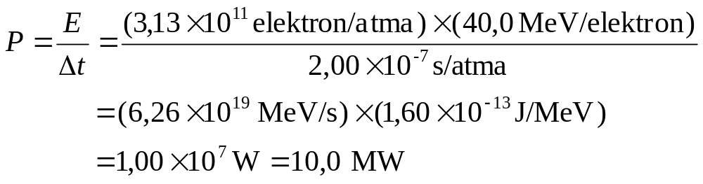
Örnek 27.9 Elektron Demetindeki Akım
(c) Elektron demeti tarafından sağlanan maksimum güç nedir?
Çözüm: Tanıma göre, birim zaman başına harcanan enerjidir.
sonucu bulunur. Bunu doğrudan da hesaplayabilirdik.
elde edilir.

